Slide 1
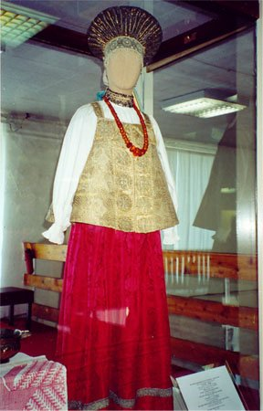
Урок технологии-7 класс Тема: «Русский женский народный костюм»
Учитель технологии
МОУ СОШ № 8 г. Туапсе
Ивакина Н.В.

Slide 2
Задачи урока:
-Ознакомление с основными элементами народной одежды, материалами, обувью, головными уборами
-Ознакомление с отличительными особенностями женского костюма северных и южных областей
- Ознакомление с общими сведениями о русском народном костюме
-Воспитание любви и гордости к творческому наследию нашего народа
-Способствование возрождению утерянных традиций русской культуры
-Формирование эстетического вкуса
-Развитие художественных склонностей и задатков.

Slide 3
Русский народный национальный костюм

Slide 4
Одежда разных народов
Издавна у разных народов одежда не только защищала от непогоды, нарядный костюм был также обязательной частью праздника. Одежда могла многое рассказать о человеке, носившем её: откуда он родом, какого возраста и сословия, женатый или холостой, чем занимается. В одежде нашли выражение душа народа, его представления о прекрасном.

Slide 5
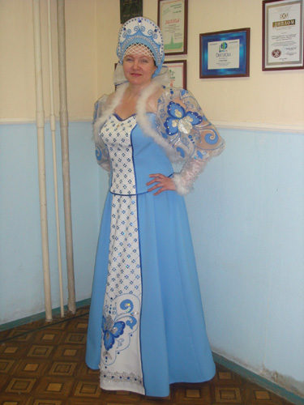
Женщина в русской народной поэзии была неразрывно связана с образом птицы:
«Лебёдушка, лебедь белая, точно пава»

Slide 6
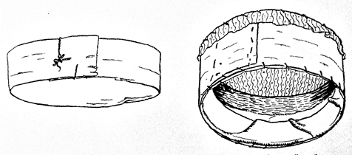
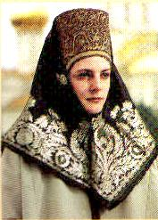
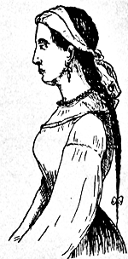
Женский головной убор

Slide 7
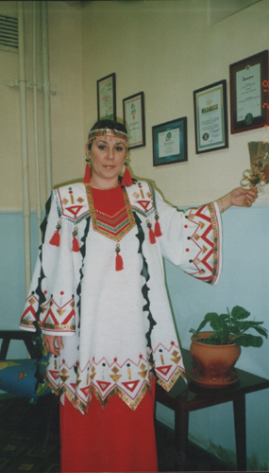
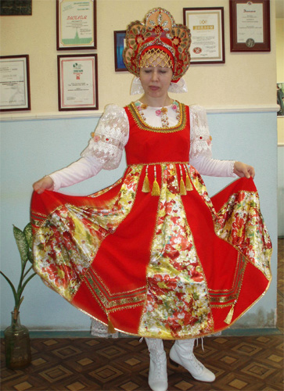
Народная одежда для жителей каждой местности Руси имела свои отличительные особенности.

Slide 8
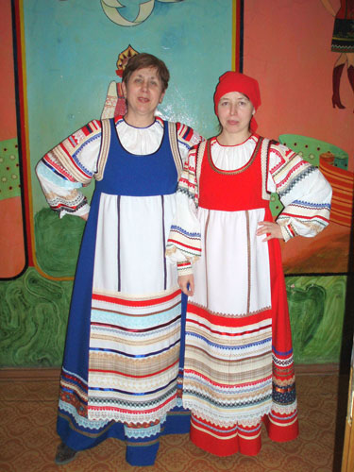
Русский костюм
Весь русский женский костюм был компактным по объёму, лаконичным, мягкими контурами, и в то же время мы явно видим различия между костюмом северных и южных областей России.

Slide 9
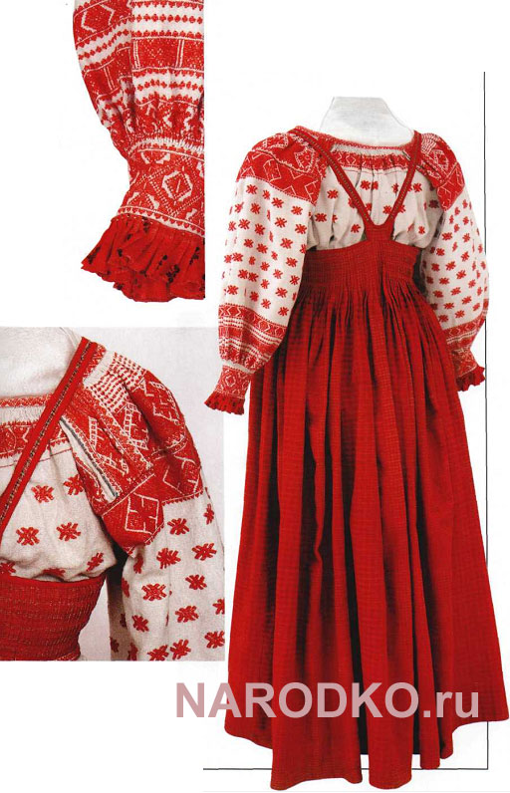
Северо-великорусский женский костюм
сарафан, который надевался поверх рубахи. Декоративное решение строилось на контрасте значительной массы сарафана (обычно одноцветного) и небольшой массы рукавов. Орнамент на вышивке располагается вертикально, что ещё больше подчёркивает стройность фигуры.

Slide 10
Южно-великорусский женский костюме
Крестьянки юга России предпочитали поясную одежду. Это в первую очередь понева. Они были основой орловского женского костюма. Распашная панева надевалась непременно поверх длинной рубахи

Slide 11
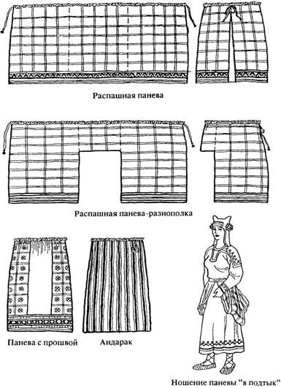
«Панева» была предметом особой гордости крестьянки:
Чем богаче был украшен её подол, тем больше ярких полос было на ней, тем наряднее считалась хозяйка. Распашные паневы украшали вышивкой, цветной шерстью, нашитыми полосами красной тканью, галунами, позументами, шерстяным тканьём. Встречались паневы – плихты и более поздние паневы, сшитые по типу юбки.

Slide 12
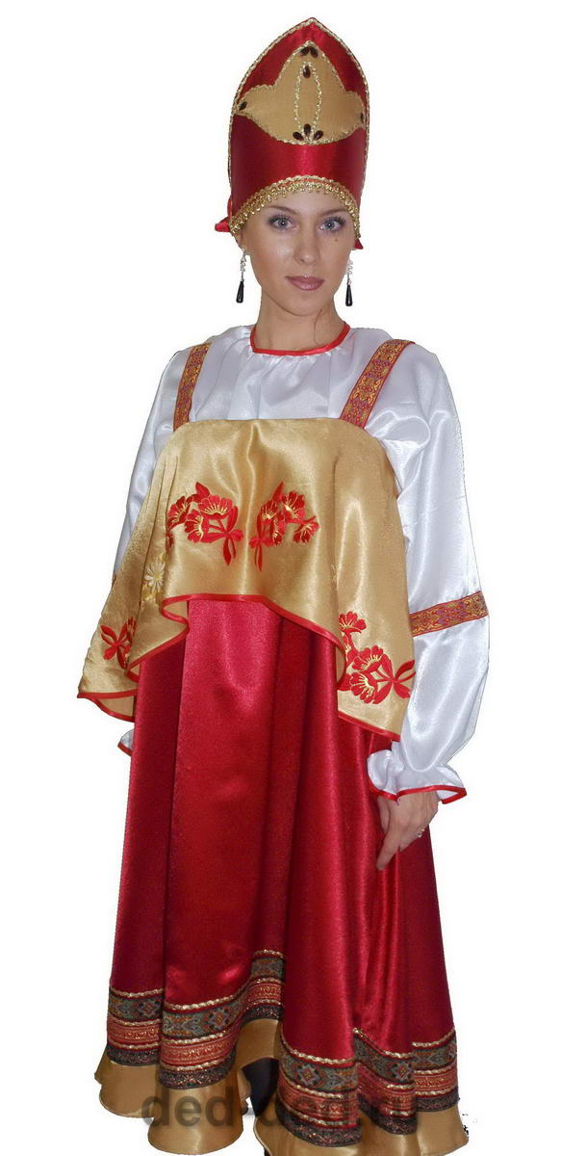
В русской одежде преобладают два цвета: белый и красный
Они являются символами солнца и света.

Slide 13
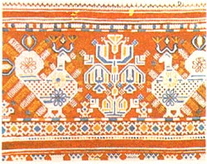
Украшение народных женских костюмов
украшали вышивкой, узорным ткачеством, различными нашивками, использовали речной жемчуг и рубленый перламутр.

Slide 14
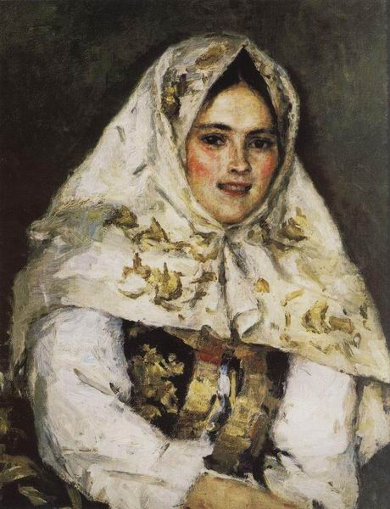
Самым распространённым головным убором девушки был платок
В старину девушки могли также украшать голову лентой, а по праздникам надевали головные уборы разной формы: и плоские, и ажурные с прорезями, с зубцами

Slide 15
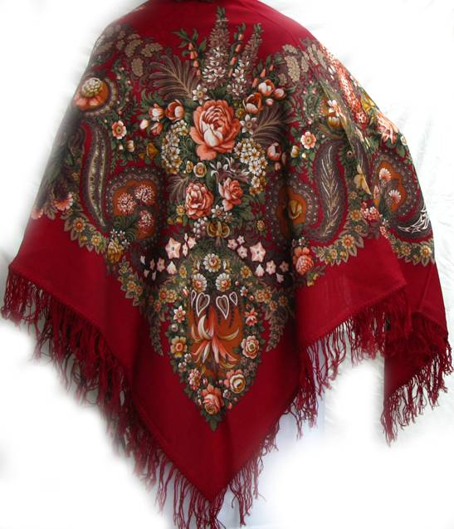
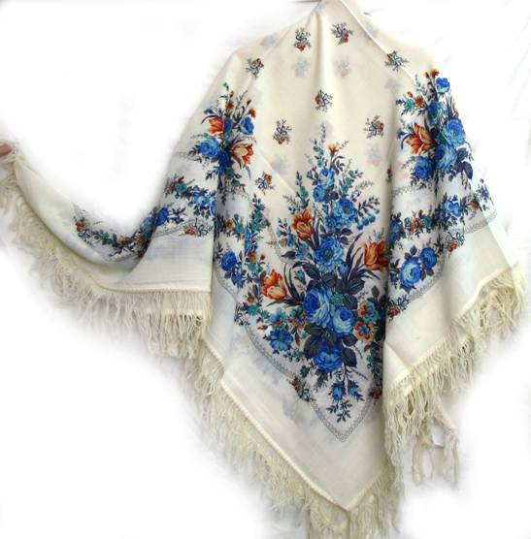
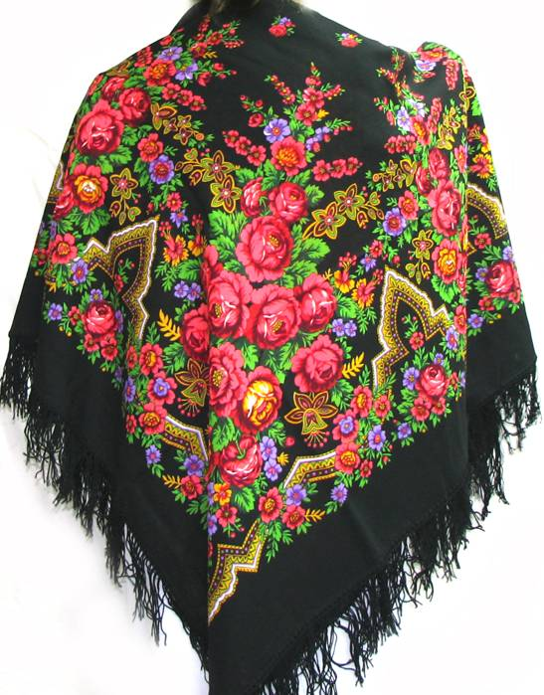
Практическая работа
Творческий проект « Русский платок»

Slide 16
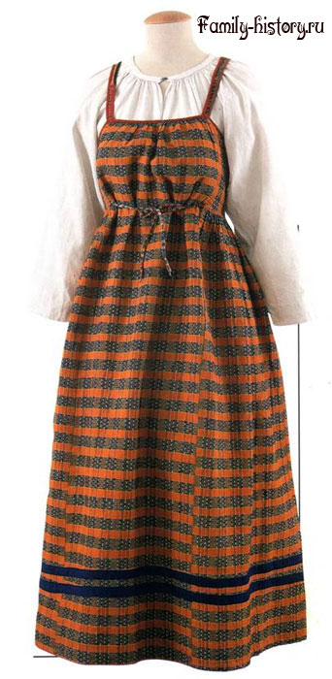
Итоговая беседа
1.Что нового вы сегодня узнали на уроке? 2.С какими деталями русского народного костюма вы сегодня познакомились? 3. Что такое панева? 4.Какой орнамент используется при оформлении русских платков?

Slide 17
Домашнее задание
Выполнить из цветной бумаги эскиз русского народного костюма.

